Slide 1
Cisco Packet Tracer
Zyra e Kryeministrit të Kosovës
Dega kryesore dhe 5 degë tjera
Punuar nga: Assitent:
Jetmir Avdullahu MSc.Haxhi Lajci Laurent Arifaje
Lavdim Pireva

Slide 2

Hyrje
Cka eshte cisco packet tracer?
  Cisco Packet Tracer është një program i rrjetave kompjuterike simulues që i'u mundëson studentëve që të mirren me sjelljet e rrjetave dhe përgjigjet në pyetjet "qka nëse" .Packet Tracer mundëson simulimin, vizualizimin, autorizimin, aftësitë e vlerësimit,bashkëpunimin dhe lehtëson mësimdhënien dhe mësimin e koncepteve komplekse të teknologjisë.

Slide 3
Hyrje
Cka eshte IPv4?
  IP adresat e versionit te 4-t kanë gjatësi 32bita(e barabart me 4 bajta), pra ne total ka 232 IP adresa te mundëshme. Keto adresa shkruhen ne mënyrë tipike në të ashtuquajturin shenim decimal pika-pika(dotted-decimal notation),ne te cilen secili bajt I adresës eshte shkruar ne formën e ti decimale dhe është ndarë me një periodë(pikë) nga bajtat e tjerë të adresës.

Slide 4
Hyrje
Kerkesa e ketij projekti.
  Kerkesa e ketij projekti ishte qe te realizojm nje plane te detajuar per rrjetin e zyres se kryeminstrit dhe gjithashtu 5 degeve te tjera te cilat do te kene mundesi komunikimi mes vete.

Slide 5
Realizimi
Paisjet e perdorura
  Cisco Router 2911
  Cisco Switch 2960
  Server-PT
  Home Router (WIFI)
  PC
  Laptop
  Printer

Slide 6
Lidhjet
  Router-et 2911 kane nga 3 porte GigabitEthernet te cilet 1 eshte perdorur per tu kyqur me Switch te nje rrjete dhe 2 portet e tjera jane lidhur per portet GigabitEthernet te router-eve te tjere.
  Switch-et 2360 kane nga 24 porte FastEthernet dhe 2 porte Gigabit Ethernet. Portet Gigabit jane perdorur per tu lidhur me router ndersa portet e tjera per ti kycur paisjet e nevojshme sikurse Serveret, Pc, Laptopet, Wifi etj
  Wifi router eshte lidhur ne switch dhe me pas me ane te teknologjise Wifi kemi lidhur Laptopet.

Slide 7
IP Addressat e ndara
  Per lidhjet mes router-ev kemi perdorur IP addresa te klases A, 12.12.x.x, me subnet mask, standarde, 255.255.255.0.
  Ne rrjetet e cdo filiale kemi perdorur IP addressa te klases C, 192.168.x.x, me subnet mask po ashtu standarde 255.255.255.0
  Ndarja e IP address-ave neper paisjet fundore eshte bere ne te gjitha filialat me ane te DHCP Serverit perveq ne njeren nga filialat, Filial5, eshte bere ne menyre statice.

Slide 8
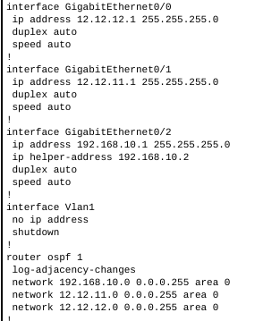
Konfigurim
Konfigurimi I Routereve
  Cdonjeri nga routeret eshte I konfiguruar ne menyre te njejte.
  Eshte perdorur “Open Shortest Path First” per lidhjen mes rrjetave te ndryshme.

Slide 9
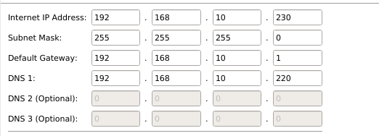
Konfgurimi I Wireless Routing
  Per konfigurimin e wireless kemi perdorur GUI per dallim nga te tjerat ku eshte perdorur command line.
  Te dhenat e ndara per wireless jane ndar ne forme statice
  Ndersa paisjet e lidhura me wireless u jane ndare IP me ane te DHCP

Slide 10
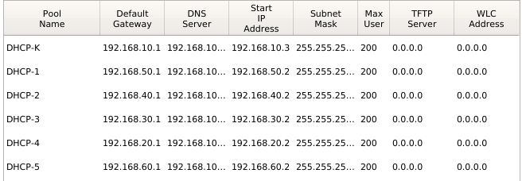
Konfigurimi I DHCP-Serverit
  Cka eshte DHCP?
    Dynamic Host Configuration Protocol (DHCP) është një protokol i cili mundëson konfigurimin automatik pajisjeve të lidhura në rrjetat IP. DHCP është i bazuar në Bootstamp protokolin (BOOTP), me dallimin se DHCP mundëson caktimin automatik të IP adresave si dhe me disa veti tjera të perkufizuara në RFC

Slide 11
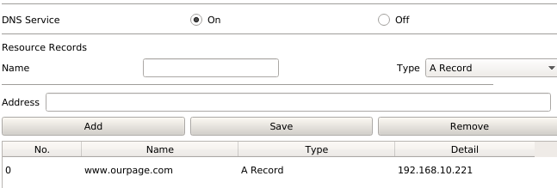
Konfigurimi I DNS-Serverit
  Cka eshte DNS?
    Domain Name System - është sistemi i kodimit të emrave të faqeve të internetit.
    Ne DNS e ketij rrjeti ne e kemi regjistruar vetem nje faqe per prove e cila do te kycet me webserverin e po ketij rrjeti I cili edhe shihet ne figure.

Slide 12
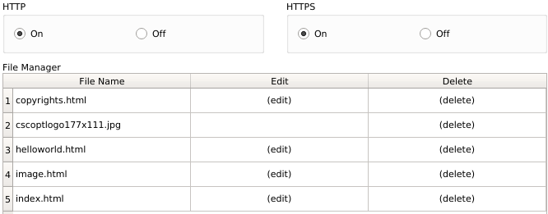
Konfigurimi I WEB-Serverit
  Cka eshte WEB-Serveri?
    Web serveri eshte nje paisje hardwerike e dedikuar per te ekzekutuar softueret e nevojshem per qellime te World Wide Web-it
    Ketu shihen file-t qe mund te kerkohen en webserver. Index.html eshte e modifikuar nga ne

Slide 13
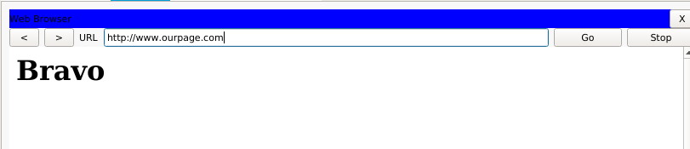
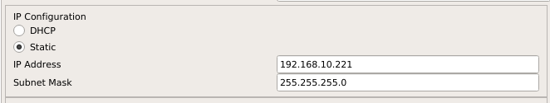
Konfigurimi I WEB-Serverit
  Kerkimi nga nje PC ose laptop per webfaqen www.ourpage.com
  Ashtu sic e cekem kjo webfaqe eshte e hostuar ne webserverin e configuruar nga ne ne ip 192.168.10.221

Slide 14
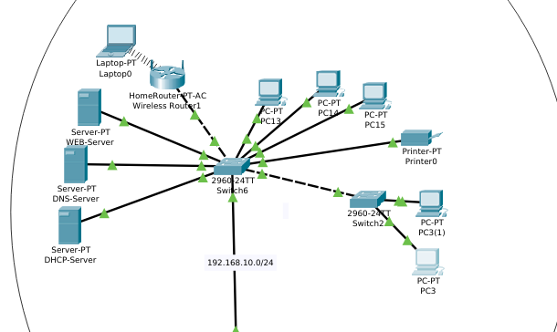
Konfigurimi I VLAN
  Cka eshte VLAN?
    VLAN-ët mundësojnë segmentimin dhe fleksibilitetin e rrjetës dhe përmes tyre gruphon paisjet brenda një rrjeti LAN.Një grup i paisjeve të një Vlan-i mund të komunikojnë mes vete në të njejtën mënyrë sikur të ishin të lidhura me një kabllo të vetme.Vlan-ët krijohen me lidhje logjike.

Slide 15

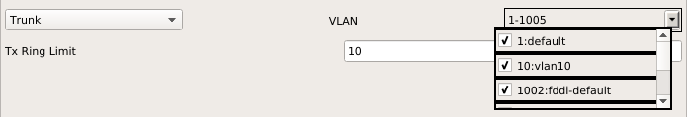
Konfigurimi I VLAN
  Si eshte realizuar?
    Ne te dy switch-et eshte shtuar nga nje VLAN ne databazen e tyre me numer 10
    Dhe kemi ndruar port-in ne te cilin punojn interface-t e switch-eve ne te cilet jane kycur njeri me tjetrin nga access point ne trunk point

Slide 16
FUND

